Slide 1
CHÀO MỪNG CÁC CÔ ĐẾN DỰ GIỜ
TIẾT TOÁN 1
Bài 16.LUYỆN TẬP CHUNG
Giáo viên: Nguyễn Thị Kim Huế-Lớp1D

Slide 2
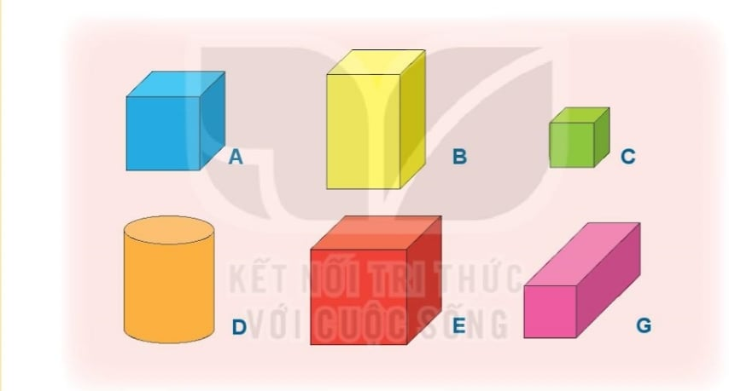
Bài 1: Những hình nào là khối lập phương? Những hình nào là khối hộp chữ nhật?

Slide 3
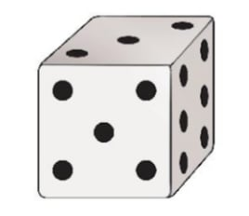
Bài 2
a, Mặt trước xúc xắc có mấy chấm?
b, Mặt bên phải xúc xắc có mấy chấm?
c, Mặt trên xúc xắc có mấy chấm?

Slide 4
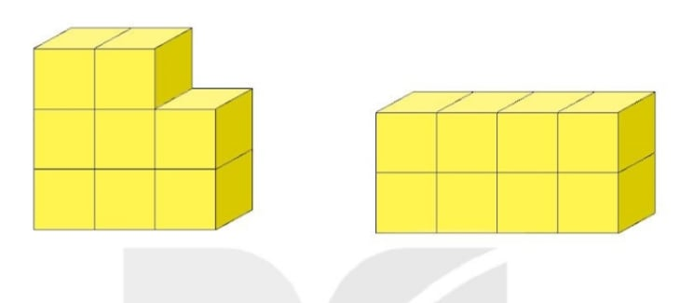
Bài 3: Câu nào đúng:
a, Hình bên phải có nhiều khối lập phương nhỏ hơn hình bên trái.
b, Hai hình có số khối lập phương nhỏ bằng nhau.

Slide 5
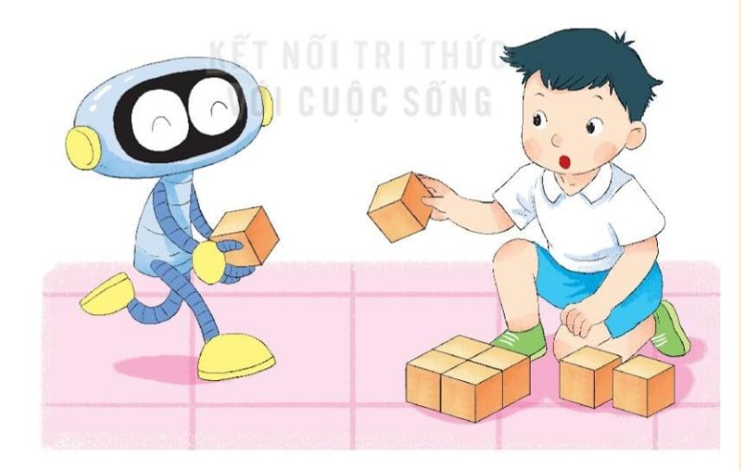
Bài 4: Từ 8 khối lập phương nhỏ như nhau em hãy xếp thành một khối lập phương lớn.

